Slide 1
第四章
微分中值定理
与导数的应用

Slide 2
第一节
微分中值定理
一、罗尔( Rolle )定理
二、拉格朗日中值定理
三、柯西(Cauchy)中值定理

Slide 3


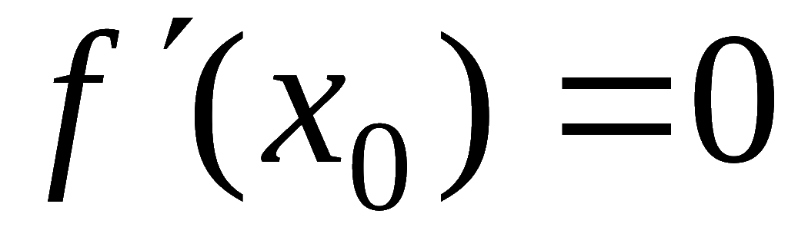
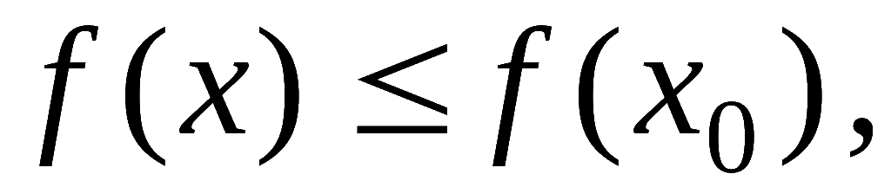




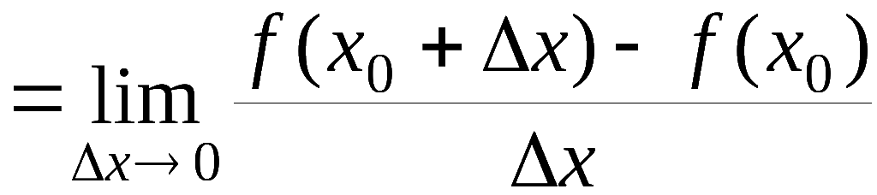


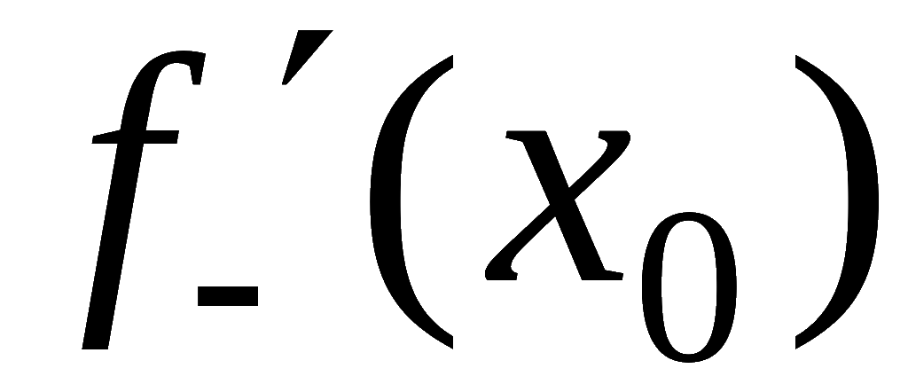
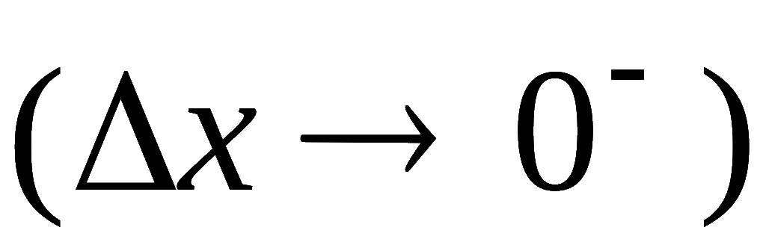


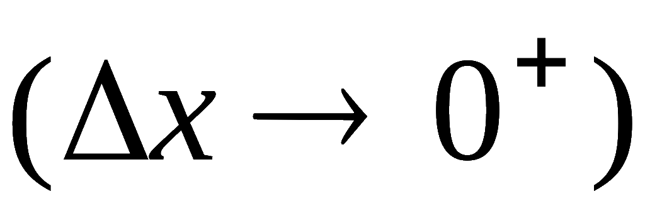
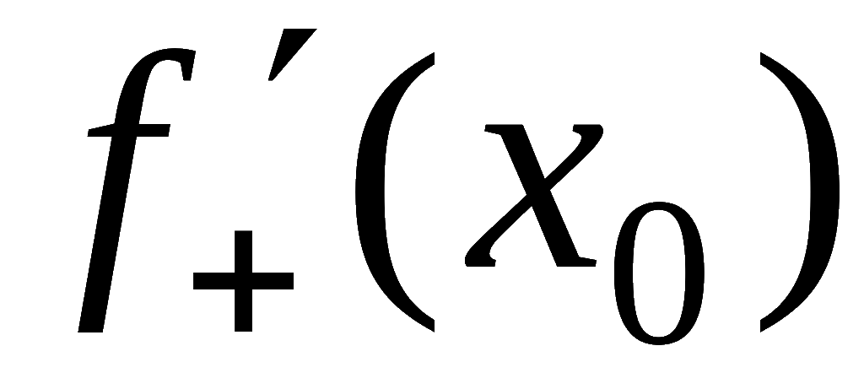

1.1、罗尔( Rolle )定理
费马(fermat)引理
且
存在
证: 设
则
证毕

Slide 4
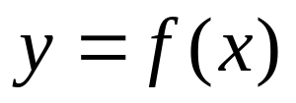




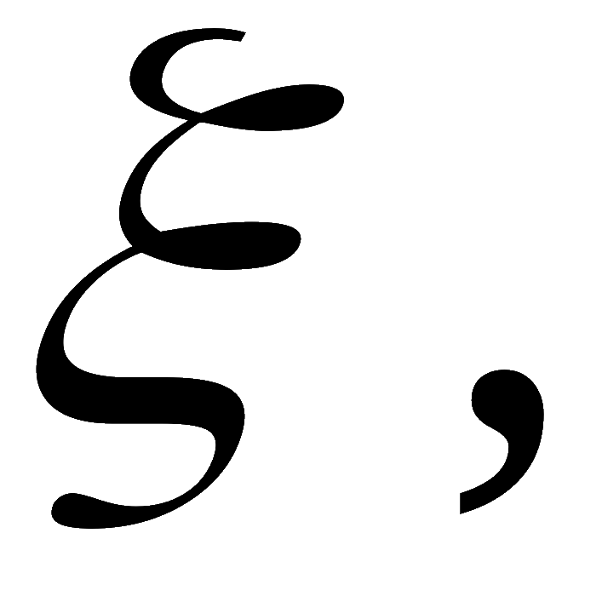


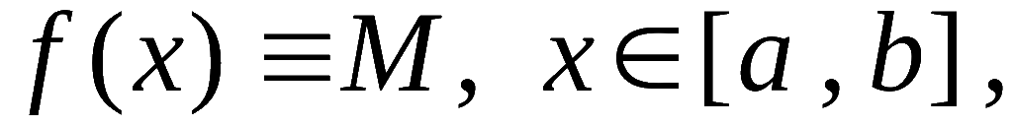
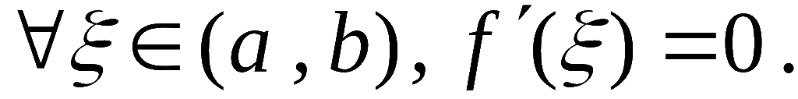
罗尔（ Rolle ）定理
满足:
(1) 在区间 [a , b] 上连续
(2) 在区间 (a , b) 内可导
(3) f ( a ) = f ( b )
在( a , b ) 内至少存在一点
使
证:
故在[ a , b ]上取得最大值
M 和最小值 m .
若 M = m , 则
因此

Slide 5
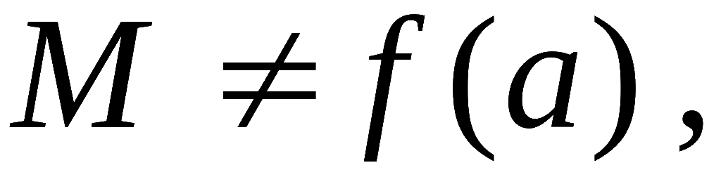
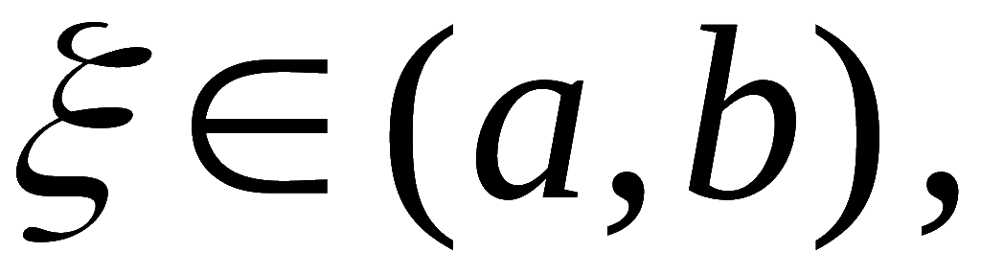
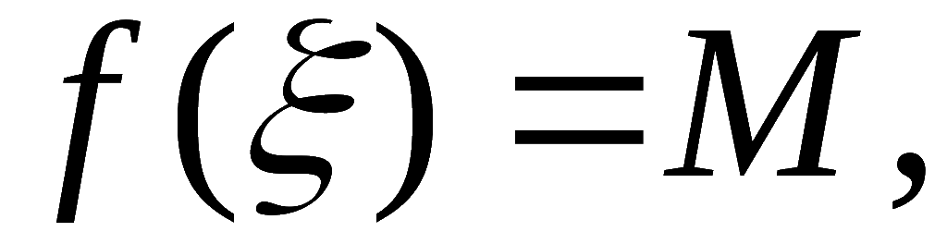

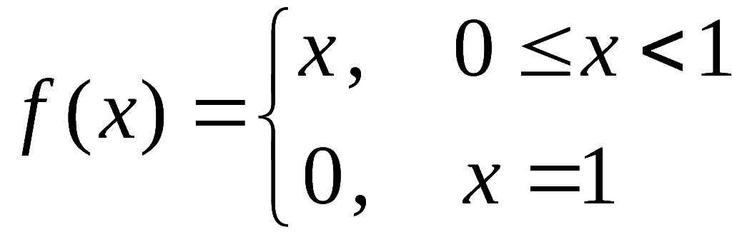

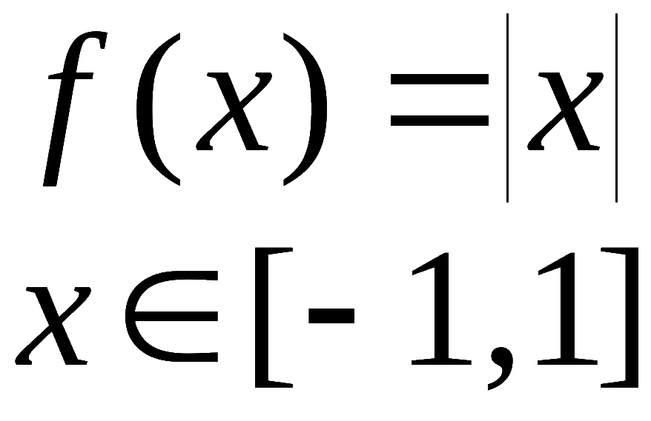
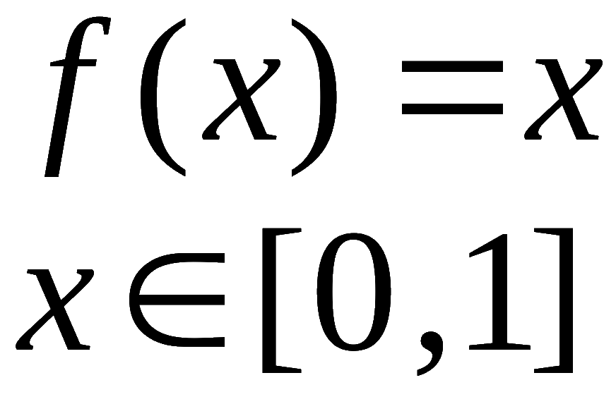

若 M > m , 则 M 和 m 中至少有一个与端点值不等,
不妨设
则至少存在一点
使
则由费马引理得
注意:
1) 定理条件不全具备, 结论不一定成立.
例如,
2) 定理条件只是充分的.

Slide 6
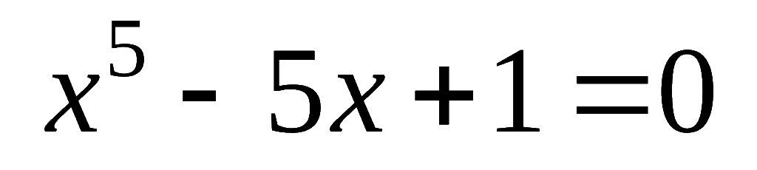
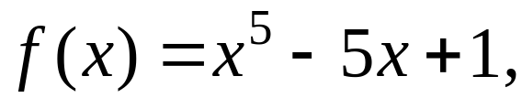

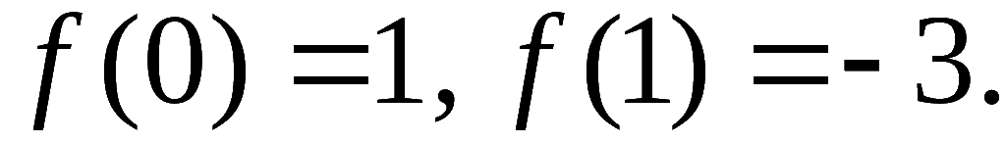


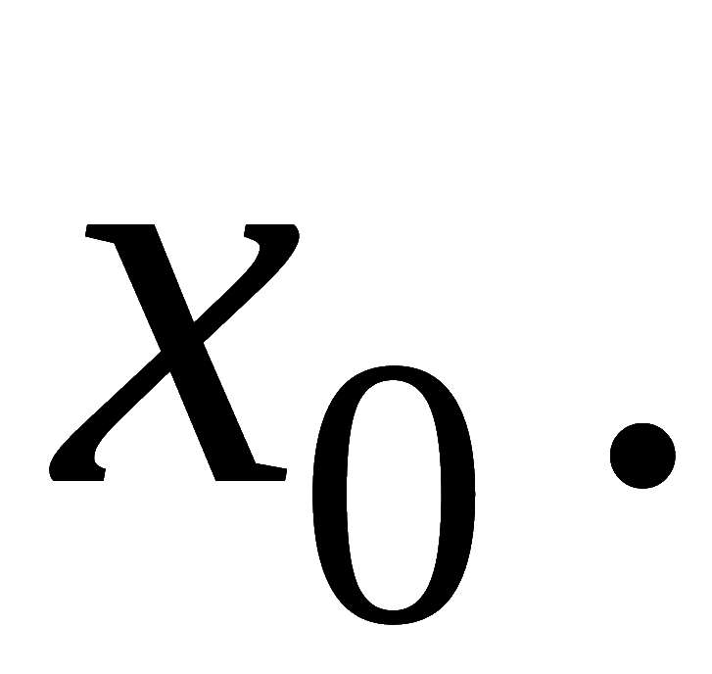
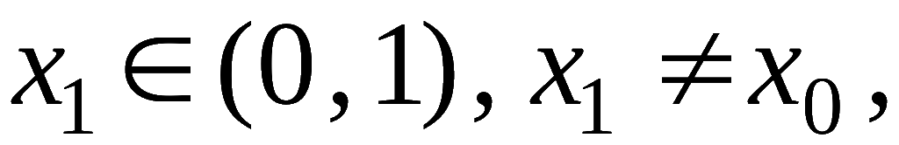
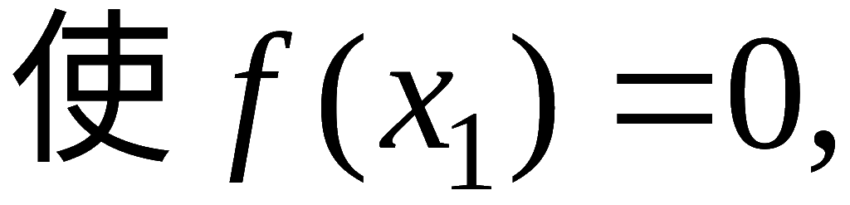



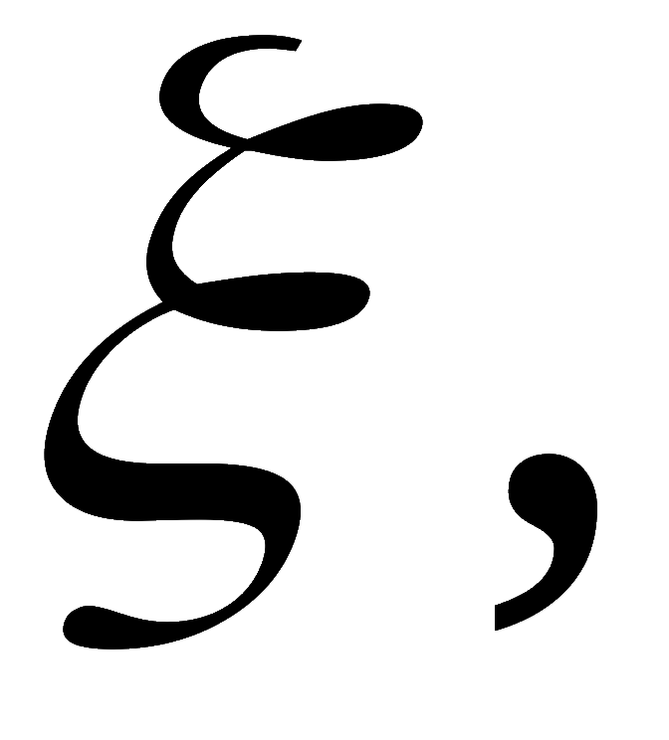
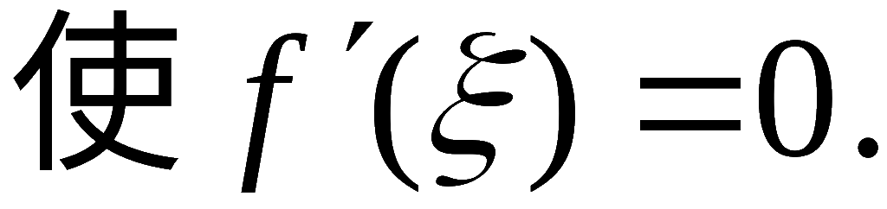
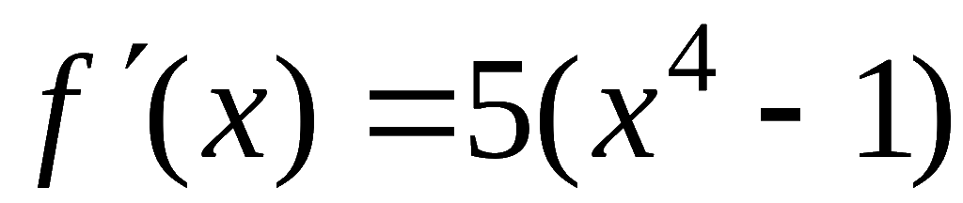
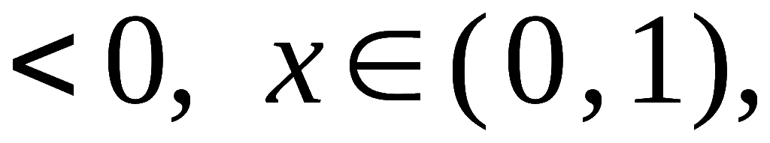
例1. 证明方程
有且仅有一个小于1 的
正实根 .
证: 1) 存在性 .
则
在 [0 , 1 ] 连续 ,
设
且
由介值定理知存在
使
即方程有小于 1 的正根
2) 唯一性 .
假设另有
为端点的区间满足罗尔定理条件 ,
至少存在一点
但
矛盾,
故假设不真!

Slide 7
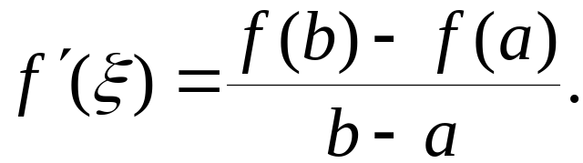
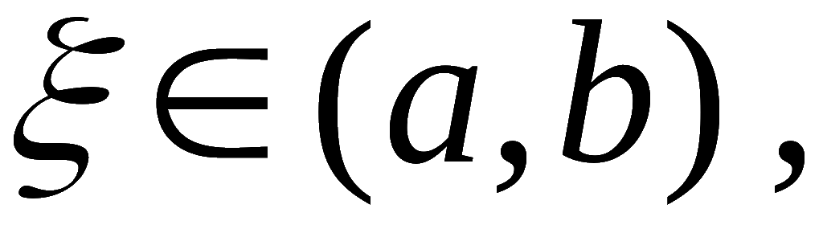
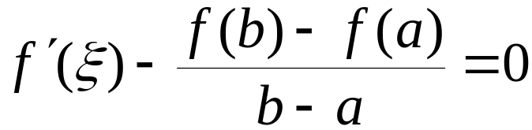
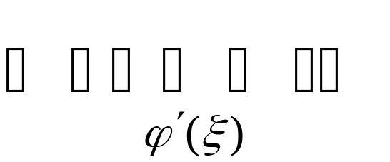
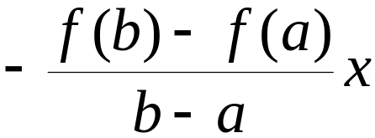

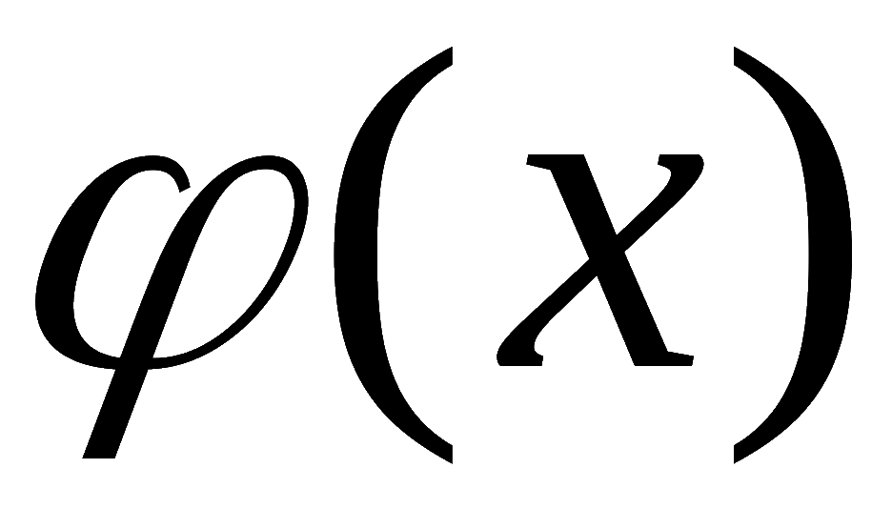
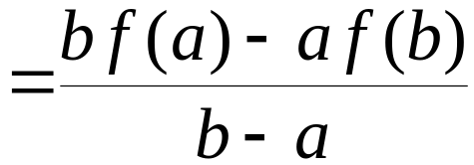



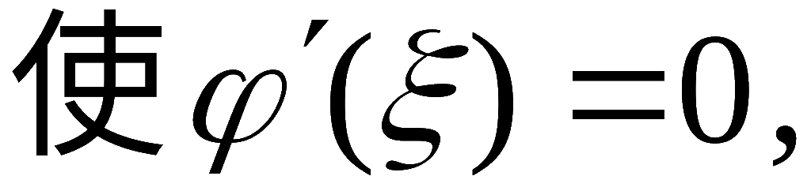
1.2、拉格朗日中值定理
满足:
(1) 在区间 [ a , b ] 上连续
(2) 在区间 ( a , b ) 内可导
至少存在一点
使
证:
问题转化为证
作辅助函数
显然 ,
在 [ a , b ] 上连续 ,
在 ( a , b ) 内可导,
且
由罗尔定理知至少存在一点
思路: 利用逆向思维找出一个满足罗尔定理条件的函数
即定理结论成立 .
证毕

Slide 8
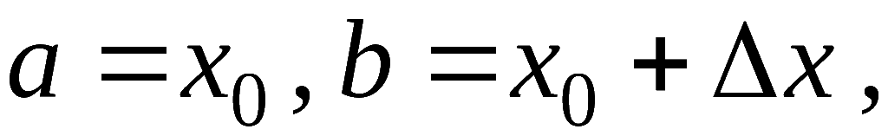


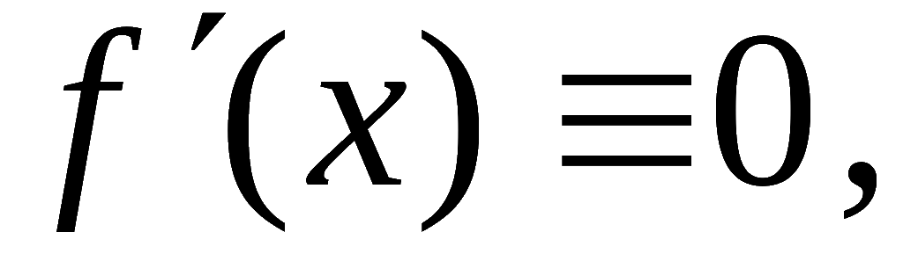
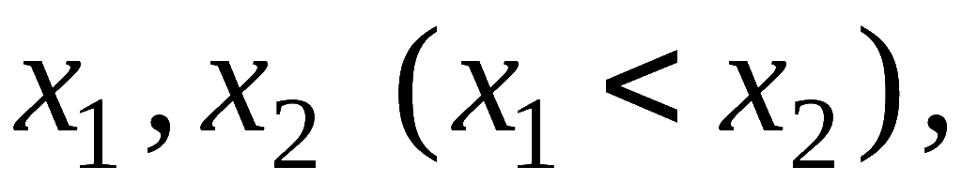

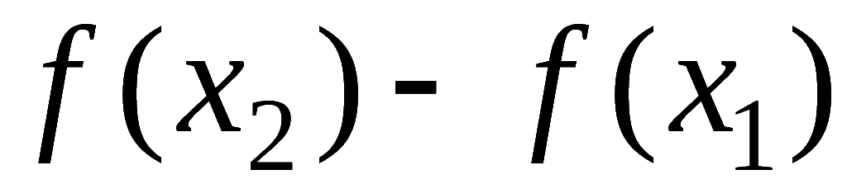
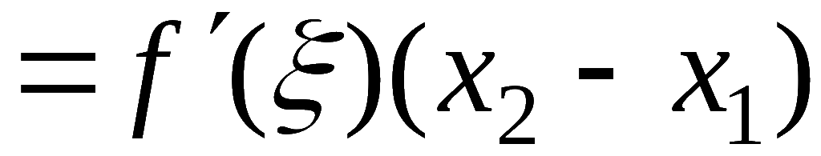

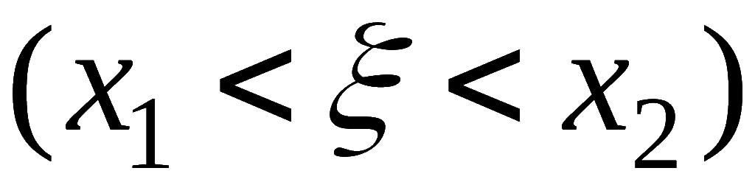
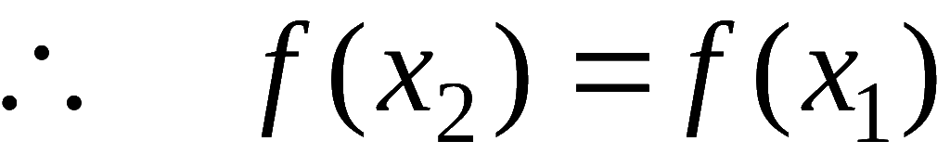
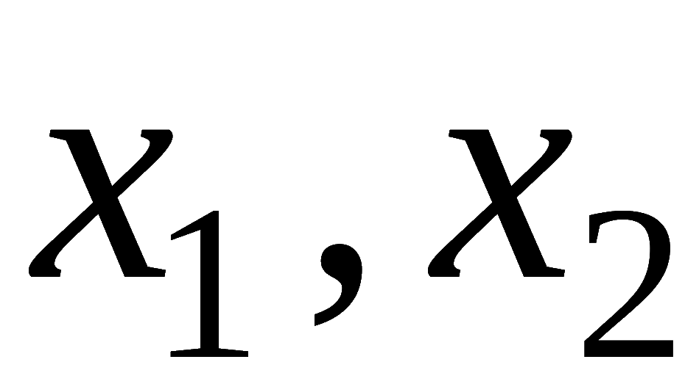
拉格朗日中值定理的有限增量形式:
令
则
推论:
若函数
在区间 I 上满足
则
在 I 上必为常数.
证: 在 I 上任取两点
日中值公式 , 得
由 的任意性知,
在 I 上为常数 .

Slide 9
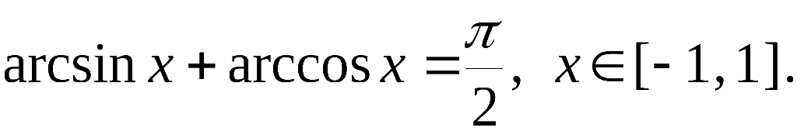
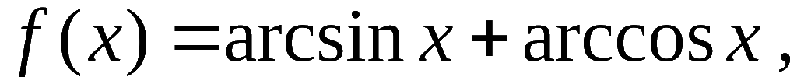
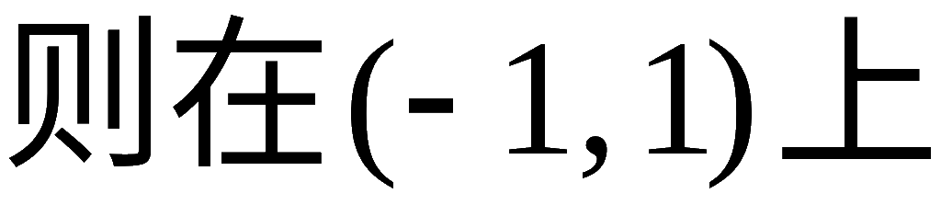
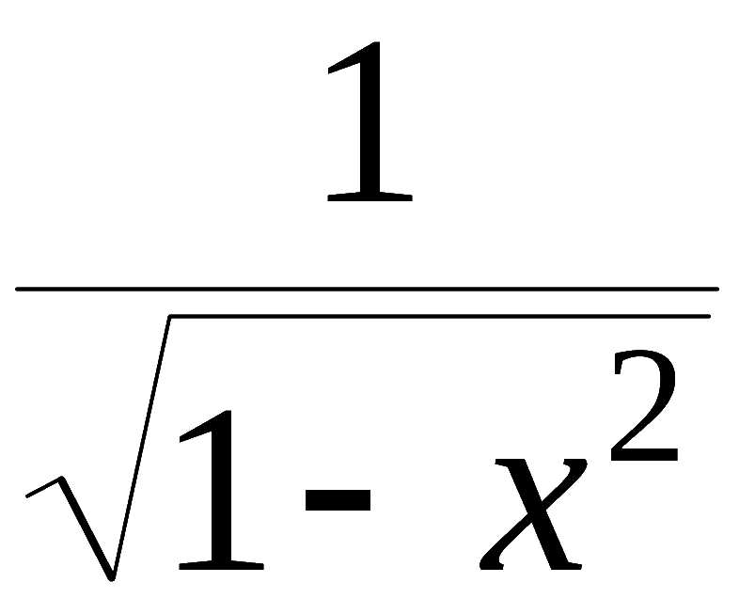
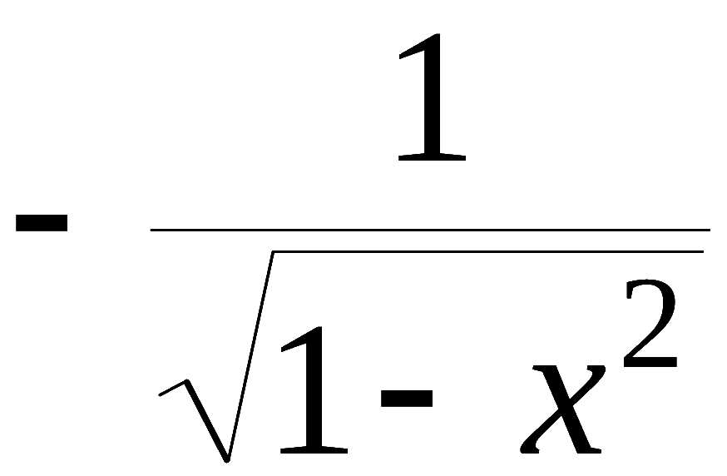
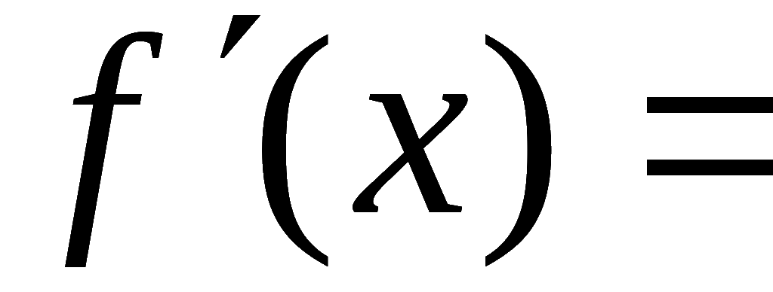
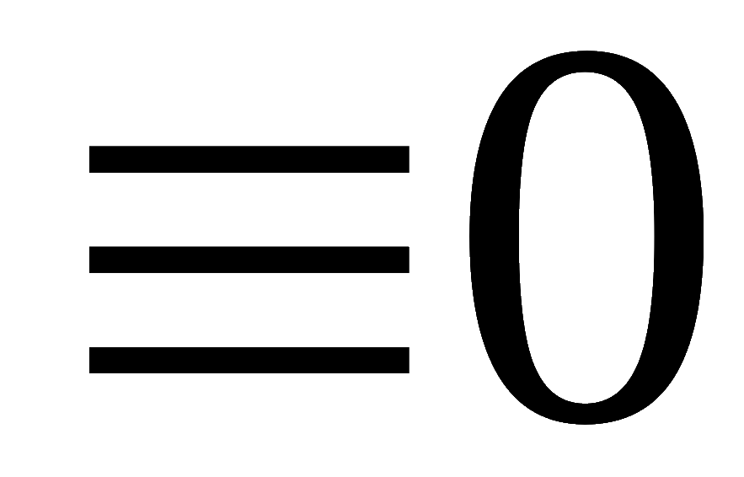






例2. 证明等式
证: 设
由推论可知
(常数)
令 x = 0 , 得
经验:
欲证
时
只需证在 I 上

Slide 10










例3. 证明不等式
证: 设
中值定理条件,
因此应有
即
因为
故

Slide 11











三、柯西(Cauchy)中值定理
及
满足 :
(1) 在闭区间 [ a , b ] 上连续
(2) 在开区间 ( a , b ) 内可导
(3)在开区间 ( a , b ) 内
至少存在一点
使
分析:
要证

Slide 12



证: 作辅助函数
且
由罗尔定理知, 至少存在一点
使
即
思考: 柯西定理的下述证法对吗 ?
两个 ξ 不
一定相同
上面两式相比即得结论.
错!

Slide 13








柯西定理的几何意义:
弦的斜率
切线斜率
注意:

Slide 14













例4. 设
证明
至少存在一点
使
证: 结论可变形为
设
则
在 [0, 1] 上满足柯西中值
定理条件,
因此在 ( 0 , 1 ) 内至少存在一点 ξ ,
使
即

Slide 15









例5. 试证至少存在一点
使
法1 用柯西中值定理 .
证:
令
则 f (x) , F(x) 在 [ 1 , e ] 上满足柯西中值定理条件,
因此
即
分析:

Slide 16









例5. 试证至少存在一点
使
法2 令
则 f (x) 在 [ 1 , e ] 上满足罗尔中值定理条件,
因此存在
使

Slide 17


内容小结
1. 微分中值定理的条件、结论及关系
费马引理
拉格朗日中值定理
罗尔定理
柯西中值定理
2. 微分中值定理的应用
关键:
利用逆向思维
设辅助函数
(1) 证明恒等式
(2) 证明不等式
(3) 证明有关中值问题的结论

